Slide 1
ICT Start(up) 1
Schooljaar ‘19 – ‘20

Slide 2
To do …
Logingegevens noteren in de planningsagenda
Aanmelden schoolcomputer
Aanmelden Smartschool
Introductie Smartschool
E-mailetiquette

Slide 3
logingegevens

Slide 4
Aanmelden schoolcomputer
Gebruikersnaam voornaam.achternaam bv. filip.degroot
Wachtwoord
jouw geboortedatum bv. 10.02.2006

Slide 5
Logingegevens computerlokalen
Noteer jouw gebruikersnaam (voornaam.achternaam) om in te loggen op de computers van de school op blz. 3 in jouw schoolagenda.
In élk computerlokaal werk je aan een vaste computer (=vaste plaats). Noteer de PC-nummers in jouw schoolagenda zie wit etiquette op de computer (bv. S110-R1-01).

Slide 6
Aanmelden smartschool
www.edugocampusdebrug.smartschool.be

Slide 7
Aanmelden smartschool
Gebruikersnaam voornaam.achternaam bv. filip.degroot
Wachtwoord persoonlijk sterk wachtwoord
Problemen? ICT-coördinatoren

Slide 8
Aanmelden smartschool
Gebruik een sterk wachtwoord van minimaal 8 tekens (meer mag ook)
Bevat minstens 1 HOOFDLETTER A tot Z
Bevat minstens 1 kleine letter a tot z
Bevat minstens 1 teken dat geen letter is
Dit kan een cijfer zijn 0 tot 9
Dit kan een ander teken zijn + % * $ £ @ # ..
Een wachtwoordzin is een optie
Bv. MbviBikha8j. (= Mijn beste vriend is Bjorn ik ken hem al 8 jaar.)

Slide 9
Logingegevens smartschool
Noteer jouw gebruikersnaam (voornaam.achternaam) + wachtwoord om in te loggen op jouw Smartschoolaccount blz. 14 in jouw schoolagenda.

Slide 10
introductie smartschool
www.edugocampusdebrug.smartschool.be

Slide 11
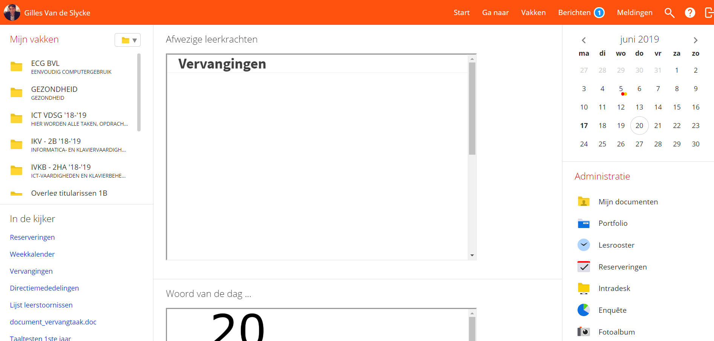
De toegang tot alle functies in Smartschool starten vanuit dit beginscherm.

Slide 12
Via de knop ‘Ga naar’ krijg je een overzicht van alle functies die je kan gebruiken via Smartschool.

Slide 13
Nieuwe berichten ophalen (‘refresh’)
Een nieuw bericht opstellen
Een bericht beantwoorden
Een bericht doorsturen
Een bericht verwijderen

Slide 14
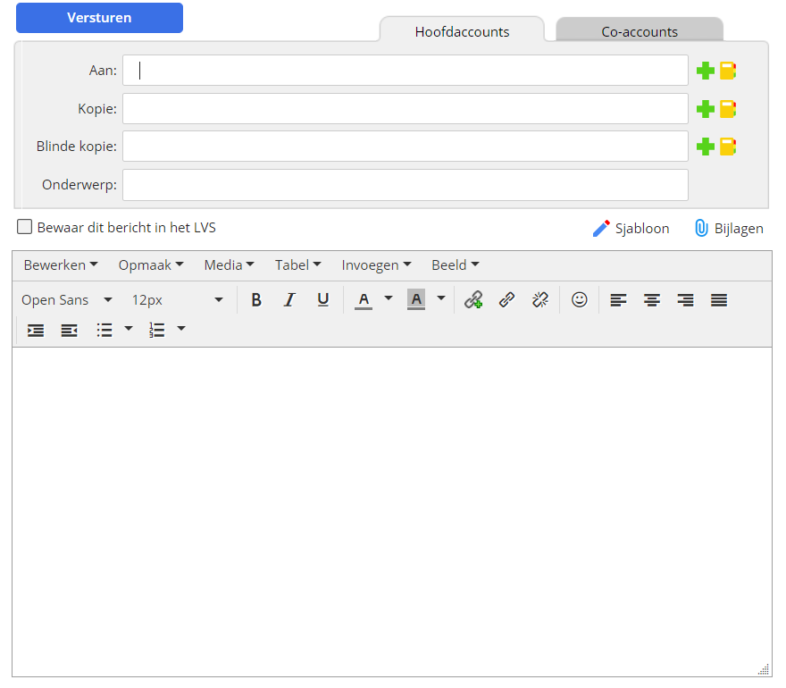
Typ de naam van de geadresseerde of ga op zoek naar de geadresseerden via .
Voeg een bijlage toe.
Je bent verplicht een onderwerp te gebruiken. Wees bondig en zo concreet mogelijk.
Hou je bericht kort. Laat witruimte tussen jouw alinea’s. Lees jouw bericht na op vlak van spelling en zinsbouw. Gebruik hoofdletters en leestekens.

Slide 15
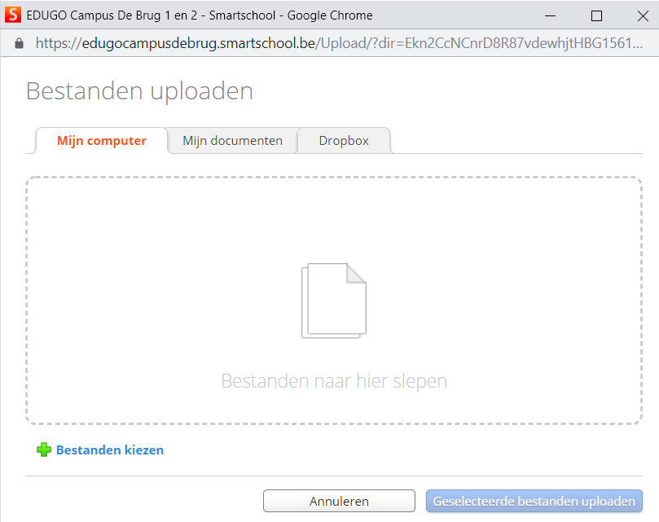
Voeg een bijlage toe.
1
OF
2
3

Slide 16
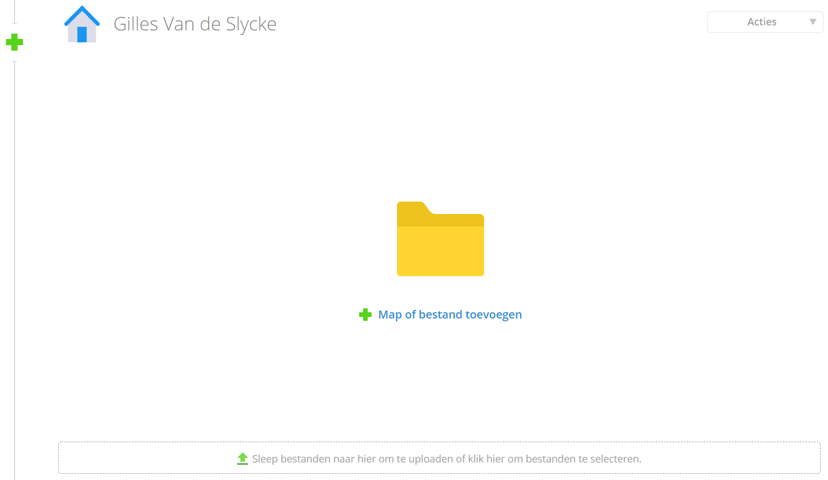
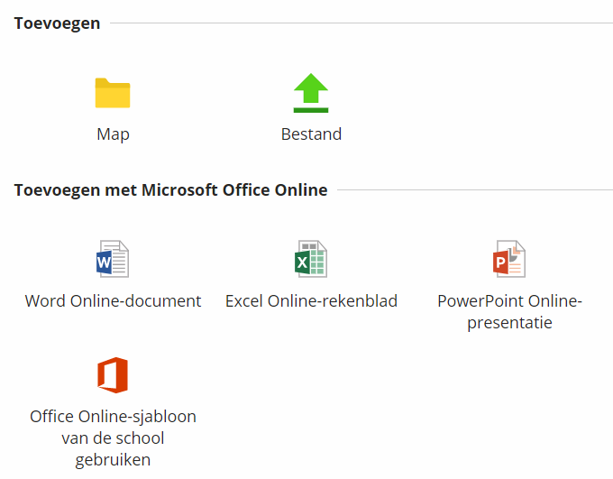
Map of bestand toevoegen

Slide 17
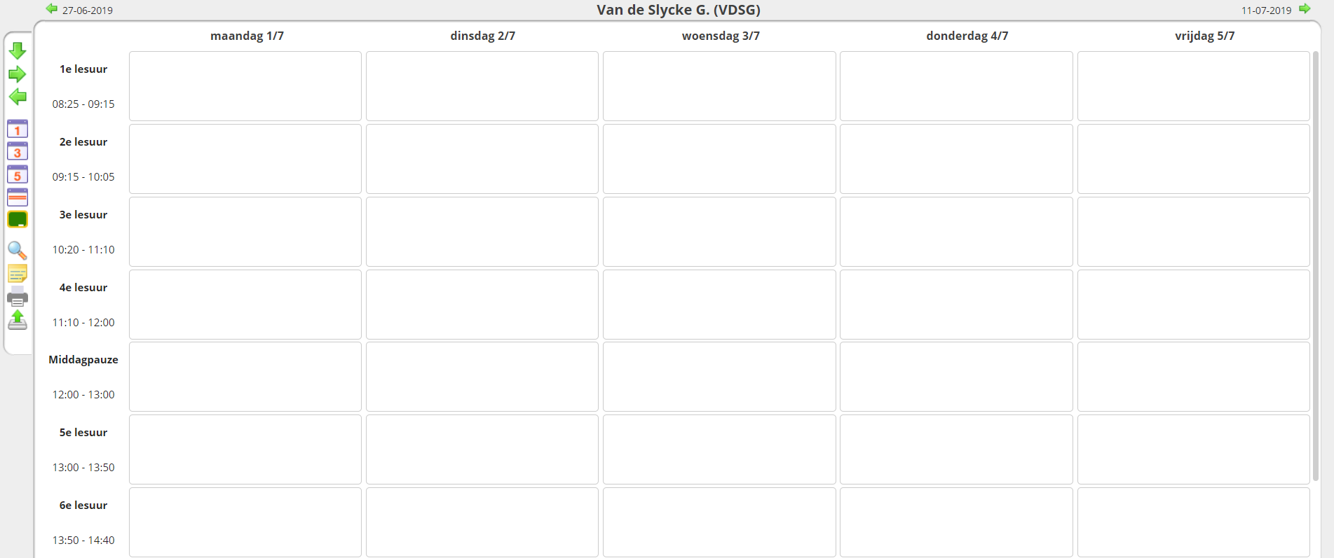
Week per week krijg je een digitaal overzicht van de lesinhouden en de taken of toetsen die op de planning staan. Handig toch?!

Slide 18
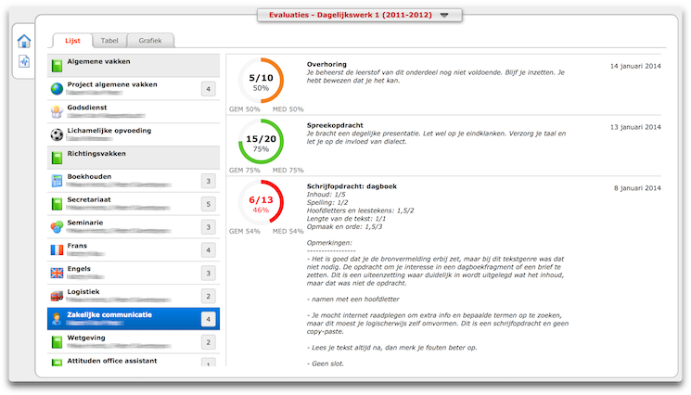
Overzicht van jouw vakken
Rapportperiode
Overzicht van jouw gemaakte toetsen en commentaar van jouw vakleerkracht

Slide 19
E-mailetiquette
Volgens de regels van de kunst!
Zie schoolagenda blz. 20

Slide 20
E-mailetiquette
Juiste geadresseerde: naar wie wil je een bericht versturen?
Het onderwerp: een korte omschrijving. Wees bondig en zo concreet mogelijk.
Aanspreking: ‘Beste …’ of ‘Geachte …’ of ‘Dag …’. Na een aanspreking, géén komma.
De inhoud: hou je bericht kort. Laat witruimte tussen jouw alinea’s. Lees jouw bericht na op vlak van spelling en zinsbouw. Gebruik hoofdletters en leestekens.
De afsluiting: eindig met een slotformule zoals ‘Met vriendelijke groeten’, of ‘Alvast bedankt’. Na een afsluiting, géén komma. Zet onderaan je voor- en familienaam

Slide 21
E-mailetiquette
Wat doe je zeker niet: zet geen woorden in hoofdletters, dit komt overeen met roepen.
Wat mag je verwachten:
Verwacht niet onmiddellijk antwoord. Wil je toch een dringend antwoord, spreek de leraar persoonlijk aan.
De leraar tracht binnen de twee dagen te antwoorden.
Je stuurt géén bericht naar de leraar met een vraag over een toets/taak net voor de datum van afleggen of afgeven.

Slide 22
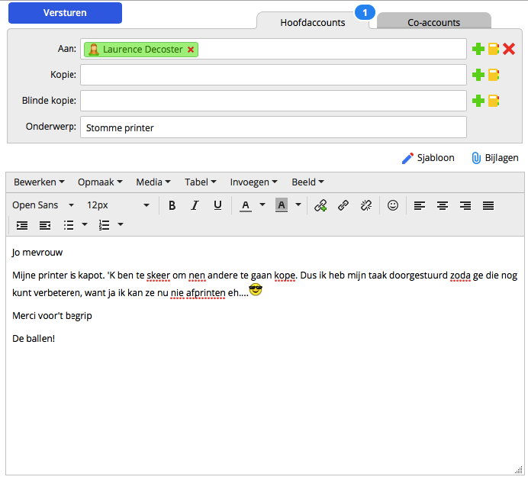

Slide 23
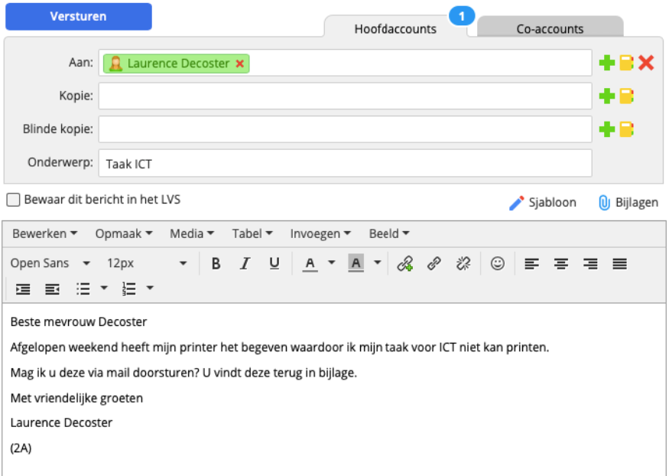

Slide 24
E-mailetiquette
Opdracht:
Stel jezelf voor aan jouw buurman/buurvrouw naast wie je zit.
Pas de regels toe van de e-mailetiquette die je daarnet gezien hebt.
Onderwerp: ‘Wie ben ik…’
Inhoud van jouw bericht: een korte voorstelling van jezelf (jouw naam, leeftijd, woonplaats, broers/zussen, huisdieren en toffe hobby’s).
Eindig jouw bericht met een vriendelijke afsluiting.

Slide 25
Bedankt voor jullie medewerking!

